Slide 1

1章 回帰ってどうやるの？
荒木雅弘(著), 渡まかな(作画), ウェルテ(制作) :
『マンガでわかる機械学習』
（オーム社, 2018年）
サポートページ

Slide 2
1章のストーリー
さやかは清原にデータから数値を予測する回帰手法について教える
回帰式が過学習とならないようにする手法である正則化についても教える
Python のライブラリ scikit-learn を使った実装についても教える

Slide 3
回帰（1章）
p.11 3コマ目
回帰とは
教師あり学習問題
特徴から数値を予測する

Slide 4


単純な回帰問題
イベント当日の最高気温と参加者数の関係
回帰式
$$\hat{c}(x)$$
誤差
$$y$$
x₁
気温

Slide 5



やや複雑な回帰問題
イベント当日の最高気温・降水確率と参加者数の関係
y
参加者
$$y$$
誤差
$$\hat{c}(x)$$
回帰式
$\hat{c}$(x)=w₁ x₁ +w₂ x₂ + w₀
x₂
降水確率
x₁
気温

Slide 6
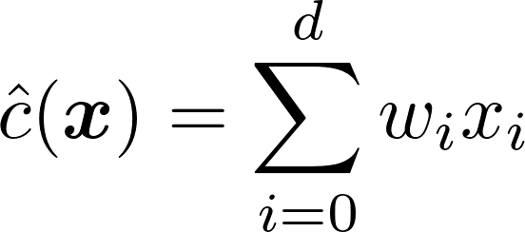
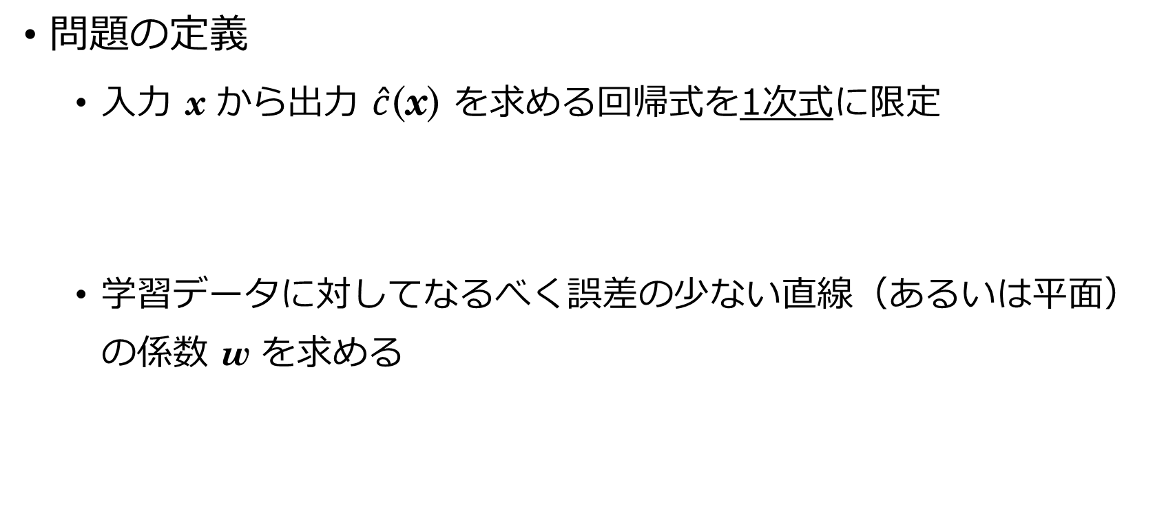
線形回帰
直線・平面
問題の定義
入力 x から出力 $\hat{c}$(x) を求める回帰式を1次式に限定
学習データに対してなるべく誤差の少ない直線（あるいは平面）の係数 w を求める
d : 特徴の次元数
x₀：0に固定

Slide 7
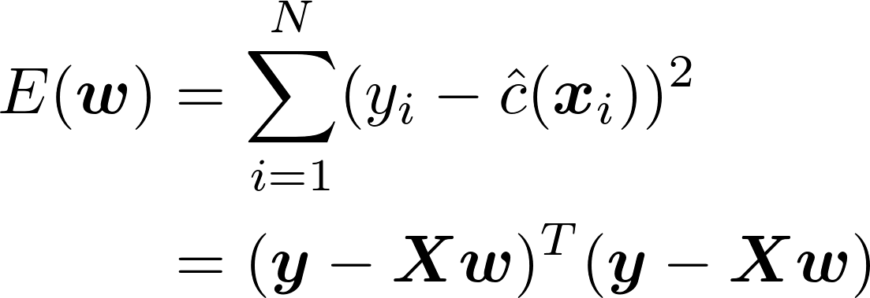
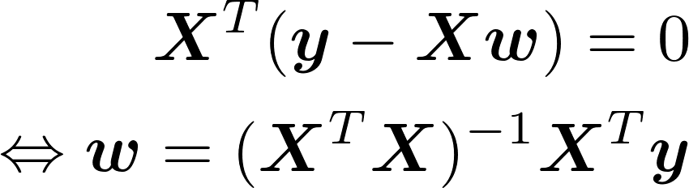
最小二乗法による解法
推定の基準：誤差の二乗和 E を最小化
Eが最小となるのは w で偏微分したものが0となるとき
N : 全データ数 y_{i} : 正解
X : 学習データを並べた行列
y : 正解を並べたベクトル
w : 係数を並べたベクトル
w が行列の計算
のみで求まる

Slide 8
正則化
過学習
最小二乗法は係数が線形であれば高次式でも適用可
特徴の次数を上げたり、特徴の次元数を増やしたりすると、複雑な回帰式で解を近似することになる
学習データだけに
当てはまる不自然な
回帰式が求まって
しまう
気温

Slide 9
正則化
過学習への対処
過学習した回帰式とは
⇒ 入力が少し動いただけで出力が大きく動く
⇒ 回帰式の係数 w が大きい
正則化
誤差が多少増えることと
引き換えにwを小さくする
p.23 3コマ目

Slide 10
Ridge回帰
係数wの2乗を正則化項として誤差の式に加える
全体的に係数が小さくなり、極端な値の変動がなくなる
正解に合わせて
こちらを小さく
しようとすると...
係数が
大きくなる
α : 誤差と正則化項の
バランス
係数の値を
小さくしす
ぎると...
正解から大きく
離れてしまう

Slide 11
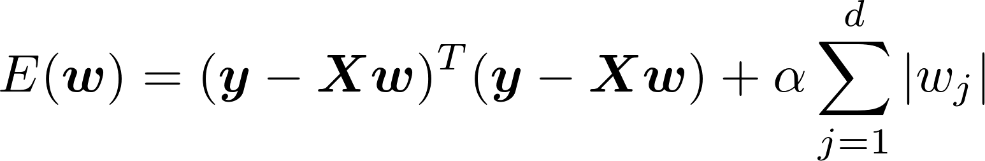
Lasso回帰
係数 w の絶対値を正則化項として誤差の式に加える
値が0となる係数が多くなり、出力に影響を与えている特徴を絞り込むことができる

Slide 12
回帰式の具体例
Bostonデータ
犯罪発生率、部屋数、立地など13の条件から不動産価格を推定
2023年現在、このデータセットは倫理的な問題があるとされ、使用が推奨されていない
線形回帰
Ridge
Lasso
CRIM : -0.11
ZN : 0.05
INDUS : 0.02
CHAS : 2.69
NOX : -17.80
RM : 3.80
AGE : 0.00
DIS : -1.48
RAD : 0.31
TAX : -0.01
PTRATIO: -0.95
B : 0.01
LSTAT : -0.53
CRIM : -0.10
ZN : 0.05
INDUS : -0.04
CHAS : 1.95
NOX : -2.37
RM : 3.70
AGE : -0.01
DIS : -1.25
RAD : 0.28
TAX : -0.01
PTRATIO: -0.80
B : 0.01
LSTAT : -0.56
CRIM : -0.02
ZN : 0.04
INDUS : -0.00
CHAS : 0.00
NOX : -0.00
RM : 0.00
AGE : 0.04
DIS : -0.07
RAD : 0.17
TAX : -0.01
PTRATIO: -0.56
B : 0.01
LSTAT : -0.82

